Slide 1
Разработка программы развития малого бизнеса на региональном уровне

Slide 2

Проблема
Проблемы с которыми сталкивается начинающий предприниматель
1. С чего начать свой бизнес?
2. Реализация какой идеи принесёт больше прибыли?
3. Где найти клиентов?
4. Сколько нужно вложить?

Slide 3

Актуальность проекта
Малое предпринимательство даёт обществу:
1) дополнительный социально-экономический эффект,
2) уменьшает расходы государства на трудоустройство граждан,
3) поддерживает социальную стабильность,
4) ускоряет научно-технический прогресс.
Количество занятых в сфере малого и среднего бизнеса, включая индивидуальных предпринимателей и самозанятых достигло 28 млн человек.

Slide 4
Решение
1) Формулируем идею
Любой бизнес начинается с идеи. Нужно Максимально честно ответьте сами себе на следующие вопросы.
Что вы умеете делать хорошо?
Что бы вы могли сделать лучше, чем другие делают сейчас?
Какой продукт или услугу вы будете предлагать?
Кто ваш клиент?
За что вам будут платить?
2) Анализируем рынок
3) Составляем бизнес-план
Распишите для себя 4 главных показателя:
Цена продукта: за сколько вы будете продавать продукт/услугу?
Спрос: какое количество товаров/услуг у вас будут покупать в месяц?
Затраты на производство: сколько вы будете тратить на создание одного продукта/услуги?
Постоянные затраты: какие платежи вам нужно будет вносить постоянно, вне зависимости от объемов продаж (например, оплата аренды)?
4) Решаем вопрос с финансированием
Активизация программ привлечения инвесторов, в том числе через активное развитие краудфандинговой платформы с государственной поддержкой; активизация инструментов поддержки инвестиционной деятельности малого бизнеса, создание комплексных решений для бизнеса, направленных на повышение производительности труда и снижения расходов отраслей
5) Регистрируем бизнес

Slide 5
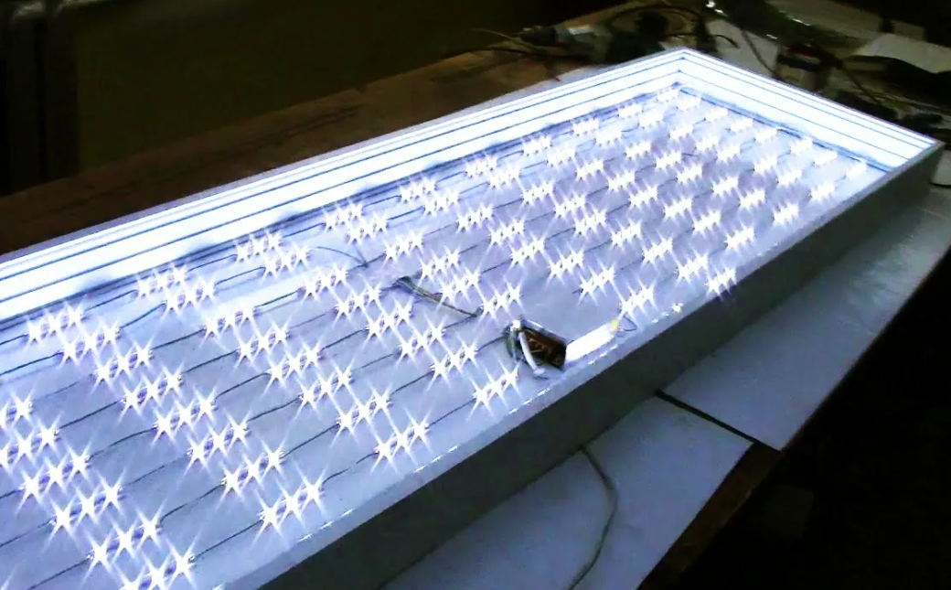
Продукт
Бизнес по сборке светодиодных ламп
Особенности продукта
1)срок окупаемости вложений – 24–28 месяцев
2)сырьё для изготовления светодиодов придётся закупать в Китае
3)возрастающий спрос на товар
4)невысокая конкуренция

Slide 6

Рынок
Рынок сбыта
торговые сети, гипермаркеты
оптовые базы светотехники
учреждения – больницы, предприятия, школы
Подбор кадров
Поиск сотрудников – следующий этап организации бизнеса. Штат предприятия формируется из 13 человек:
рабочие – 6 человек;
технолог;
грузчики – 2 человека;
менеджер по закупке сырья;
менеджер по сбыту;
бухгалтер;
маркетолог.

Slide 7
Рынок светодиодных ламп в России
69 млн штук
68,8 млн штук
68,5 млн штук
68,3 млн штук

Slide 8
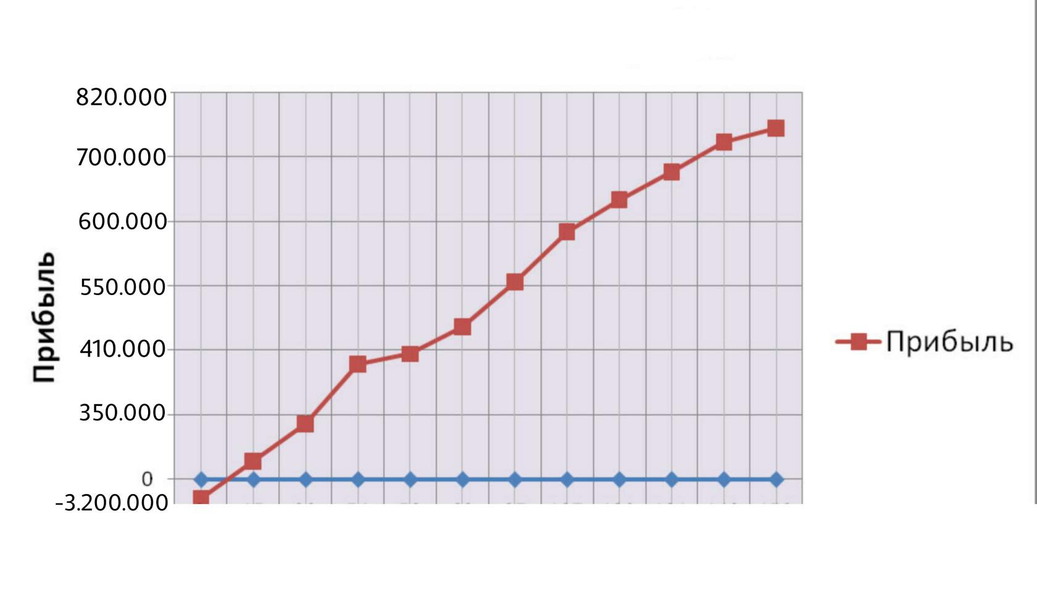
График дохода компании

Slide 9

Команда
Мишанина Алина
Бурлина Юлия
Каширская Валерия
Студентка АГАСУ
Группа ЭПО-11-22
Студентка АГАСУ
Группа ЭПО-11-22
Студентка АГАСУ
Группа ЭПО-11-22

Slide 10
Контакты
Телефон
email 1alinamishanina@gmail.com
+7 (988) 068-71-58

